Slide 1
6 клас
Порівняння раціональних чисел
(частина 1)
Виконала: Дихнич Світлана Борисівна
вчитель математики

Slide 2
Пригадай!
Сформулюйте правило порівняння:
а) натуральних чисел;
б) десяткових дробів;
в) звичайних дробів.
2. Яке з двох чисел на координатному промені розташоване праворуч:
а) 3 або 6;
б) 2,9 або 0,9;
в) $\frac{1}{5}$ або $\frac{1}{6}$.

Slide 3
Пригадай!
3. Яке з чисел на координатному промені розташоване ліворуч:
а) нуль або будь-яке додатне число;
б) нуль або будь-яке від'ємне число;
в) будь-яке додатне або будь-яке від'ємне число?
4. Порівняйте модулі чисел:
а) -13 і -9;
б) -2 і -20;
в) -15 і 0.

Slide 4
Поміркуй!
Нехай уранці температура повітря була -5°С, а опівдні 3°С. Уранці було холодніше, ніж опівдні, тому кажуть, що число -5 менше від числа 3, записують так: -5 < 3.
На координатній прямій точка С(-5) розміщена лівіше від точки D(3).

Slide 5
Поміркуй!
Нехай увечері температура повітря була -3°С, а вночі -10°С. Уночі було холодніше, ніж увечері, тому вважають, що число -10 менше від числа -3, записують так -10 < -3.
На координатній прямій точка М(-10) розміщена лівіше від точки N(-3).

Slide 6
Запам'ятай!
Із двох раціональних чисел більшим є те число, для якого відповідна точка на координатній прямій розміщується правіше.
Порівняти два раціональні числа – означає встановити, яке з них є більшим, а яке – меншим.
Дихнич Світлана Борисівна

Slide 7
Зверніть увагу !
Позначте на координатній прямій точки:
з додатними координатами: А(2); В(6); С(3,5)
з від'ємними координатами: D(-3); E(-0,5); F(-6).
F D E
А С В
Від'ємні координати знаходяться лівіше додатних координат, тому
Від'ємне число завжди менше
від додатного числа.

Slide 8
Зверніть увагу!
Позначте на координатній прямій точки:
з координатою О(0);
з додатними координатами: А(2); В(6); С(3,5)
О
А С В
Число 0 знаходяться зліва від додатних координат, тому
Число 0 менше від додатного числа.

Slide 9
Зверніть увагу!
Позначте на координатній прямій точки:
з координатою О(0);
з від'ємними координатами: D(-3); E(-0,5); F(-6).
О
F D E
Число 0 знаходяться справа від від'ємних координат, тому
Число 0 більше за від'ємне число.

Slide 10
Зверніть увагу!
Позначте на координатній прямій точки:
з додатними координатами: А(2); В(6); С(3,5)
А С В
Обчисліть модулі координат: $\left|2\right|=2$; $\left|3,5\right|=3,5$; $\left|6\right|=6$.
Помічаємо: при збільшенні числа (координати) модуль збільшується.
Із двох додатних чисел більшим є те число, модуль якого більший.

Slide 11
Зверніть увагу!
Позначте на координатній прямій точки:
з від'ємними координатами: D(-3); E(-0,5); F(-6).
F D E
Обчисліть модулі координат: $\left|−6\right|=6$; $\left|−3\right|=3$; $\left|−0,5\right|=0,5$.
Помічаємо: при збільшенні числа (координати) модуль зменшується.
Із двох від'ємних чисел більшим є те число, модуль якого менший.

Slide 12
Запам'ятай!
Якщо число a додатне, то записують: $a>0$.
Якщо число a від'ємне, то записують: $a<0$.
Якщо число a недодатне, то записують: $a≤0$.
Якщо число a невід'ємне, то записують: $a≥0$.

Slide 13
Працюємо разом!
№ 1083
Завдання: Складіть нерівність для чисел:
1) 2 і -4; 2) -45 і 6; 3) -3,45 і 3,4; 4) 2,3 і -3,2; 5) $\frac{1}{2}$ і -0,2
Розв'язок
Від'ємне число завжди менше від додатного числа.
2 > -4; 4) 2,3 > -3,2;
2) -45 < 6; 5) $\frac{1}{2}$ > -0,2 .
3) -3,45 <3,4;
Дихнич Світлана Борисівна

Slide 14
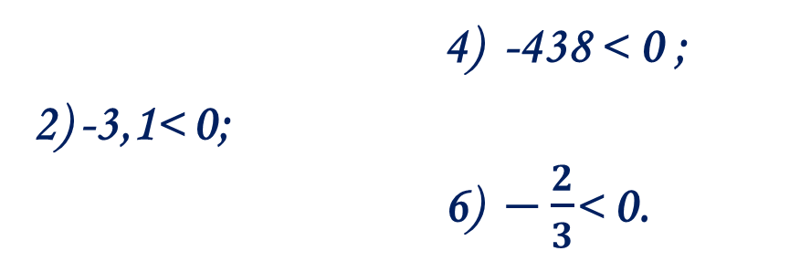
Працюємо разом!
№ 1085
Завдання: Порівняйте з нулем число:
1) 4,4; 2) -3,1; 3) 438; 4) -438; 5) 0,005; 6) $−\frac{2}{3}$.
Розв'язок
Число 0 менше від додатного числа.
Число 0 більше за від'ємне число.
4,4 > 0;
5) 0,005> 0;
3) 438 >0 ;
4) -438 < 0 ;
2) -3,1< 0;
6) $−\frac{2}{3}$< 0.
Дихнич Світлана Борисівна

Slide 15
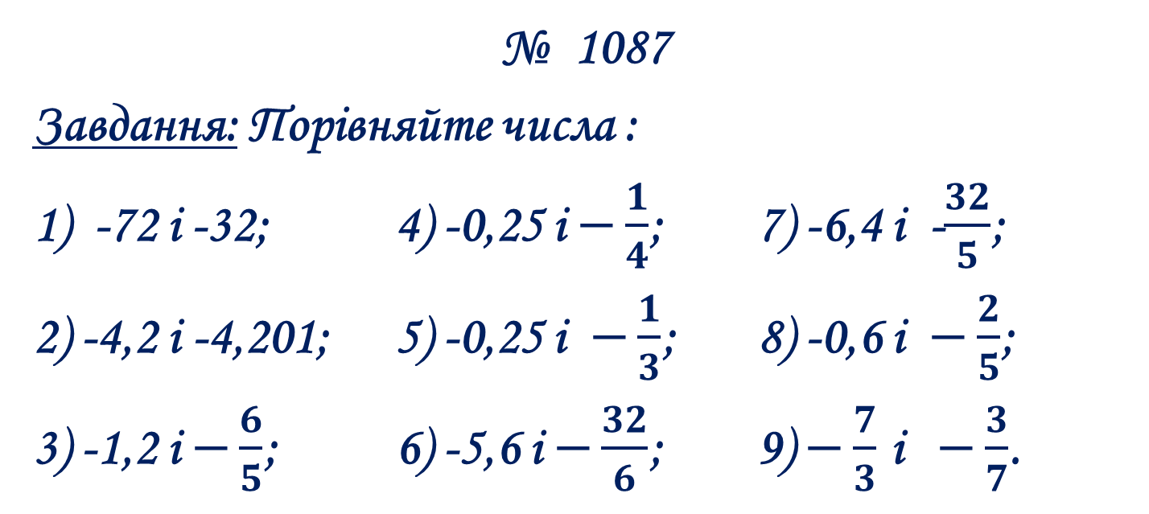
Працюємо разом!
№ 1087
Завдання: Порівняйте числа :
1) -72 і -32; 4) -0,25 і $−\frac{1}{4}$; 7) -6,4 і -$\frac{32}{5}$;
2) -4,2 і -4,201; 5) -0,25 і $−\frac{1}{3}$; 8) -0,6 і $−\frac{2}{5}$;
3) -1,2 і $−\frac{6}{5}$; 6) -5,6 і $−\frac{32}{6}$; 9) $−\frac{7}{3}$ і $−\frac{3}{7}$.
Дихнич Світлана Борисівна

Slide 16
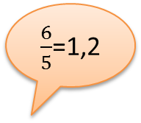
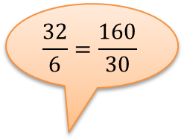

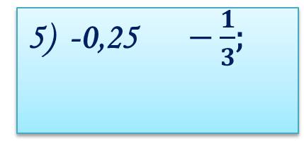
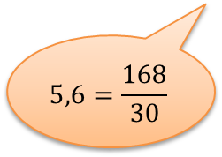
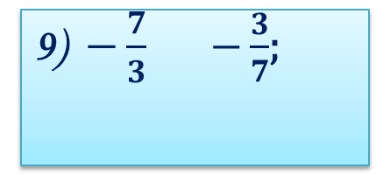
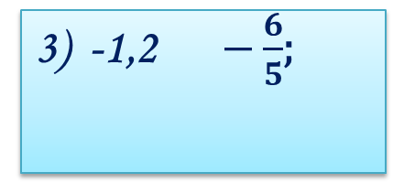
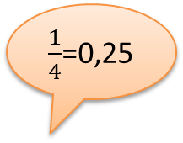




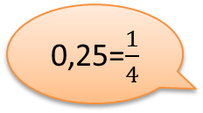

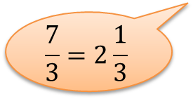
Працюємо разом!
Розв'язок
Так як всі дані числа від'ємні, то необхідно спочатку прирівняти модулі чисел, а потім поставити знак :
$\frac{1}{4}$=0,25
$\frac{32}{5}$=6,4
-72 -32;
<
4) -0,25 $−\frac{1}{4}$;
7) -6,4 $−\frac{32}{5}$;
=
=
$$\left|−72\right|>\left|−32\right|$$
$$\left|−0,25\right|=\left|−0,25\right|$$
$$\left|−6,4\right|=\left|−6,4\right|$$
0,25=$\frac{1}{4}$
$\frac{2}{5}$=0,4
2) -4,2 - 4,201;
>
<
5) -0,25 $−\frac{1}{3}$;
<
8) -0,6 $−\frac{2}{5}$;
$$\left|−4,2\right|<\left|−4,201\right|$$
$$\left|−\frac{1}{4}\right|<\left|−\frac{1}{3}\right|$$
$$\frac{32}{6}=\frac{160}{30}$$
$$\left|−0,6\right|>\left|−0,4\right|$$
$\frac{6}{5}$=1,2
3) -1,2 $−\frac{6}{5}$;
6) -5,6 $−\frac{32}{6}$;
=
>
9) $−\frac{7}{3}$ $−\frac{3}{7}$;
>
$$\left|−1,2\right|=\left|−1,2\right|$$
$$5,6=\frac{168}{30}$$
$$\left|−\frac{168}{30}\right|>\left|−\frac{160}{30}\right|$$
$$\frac{7}{3}=2\frac{1}{3}$$
$$\left|−2\frac{1}{3}\right|>\left|−\frac{3}{7}\right|$$
Дихнич Світлана Борисівна

Slide 17
Спробуйте самостійно!
№ 1089
Завдання: Порівняйте числа:
1) 5,6 і 5,01; 2) -5,6 і 5,01; 3) 5,6 і -5,01; 4)-5,6 і -5,01.
Допомога
Із двох додатних чисел більшим є те число, модуль якого більший.
Із двох від'ємних чисел більшим є те число, модуль якого менший.
Від'ємне число завжди менше від додатного числа
Дихнич Світлана Борисівна

Slide 18
Перевірте себе!
Відповіді
5,6 > 5,01;
-5,6 < 5,01;
5,6 > -5,01;
-5,6 <-5,01.
Дихнич Світлана Борисівна

Slide 19
Домашнє завдання
Прочитати § 25,
вивчити основні поняття,
виконати №№ 1084, 1086, 1088

Slide 20
ДЯКУЮ ЗА УВАГУ!
Математика

